Slide 1

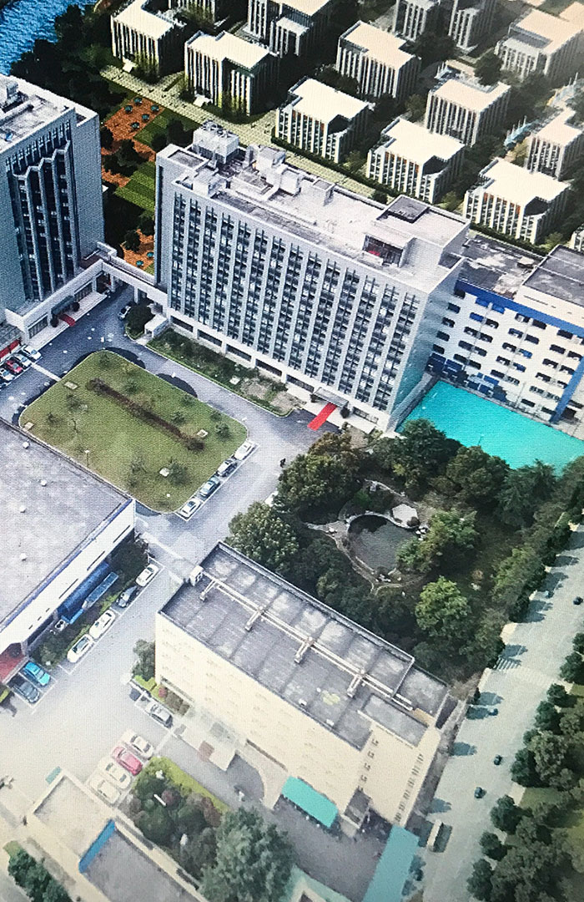
2026
7月
智能测试技术专题汇报
杭州产品部
软件开发中心

Slide 2
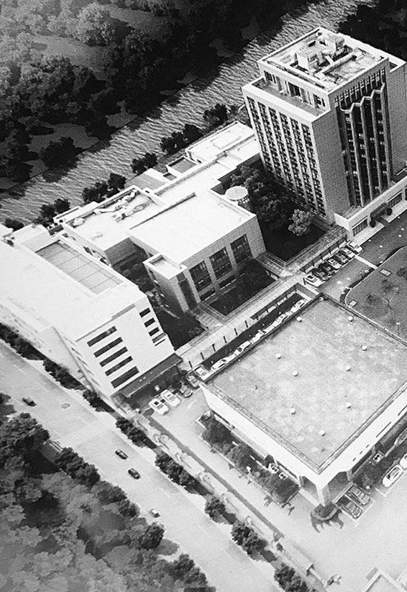
一条主线
目 录
1
为什么换底座
Dify 固定流程难以承接长程、变化多的测试任务
CONTENTS
2
新底座解决什么
灵犀 Code 让 Agent 在真实工作区持续规划并执行
3
设计与执行怎样串起来
同一份结构化案例贯穿设计、脚本、执行与证据
4
能力怎样越用越强
Agent 组织角色，Skill 固化方法，docs 沉淀知识

Slide 3








1.1 测试智能体演进
★
测试人员参与方式从 “使用工具” 逐步演进到 “定义能力、共建智能体”
从 “被动使用”
到 “能力共建”
1
Prompt 阶段
2
DIFY 阶段
3
规约阶段
4
灵犀 Code 阶段
使用能力
使用流程
编写 Rule
定义 Skill / Agent
核心 Prompt 能力由团队提供
智能体工作流由工具团队建设
测试人员编写、补充规约
规格驱动 + 自主式 Agent
测试人员使用后提出优化意见
测试人员直接在工具侧使用
智能体及规约管理能力由工具团队建设
测试人员可自定义 Skill，
甚至开发专属 Agent
测试人员角色变化：
使用工具
使用流程
编写规约
定义 Skill / Agent
当前测试智能体已从固定工作流演进为：以规格驱动为方法、灵犀 Code 为执行底座、Agent 与 Skill 为能力载体，测试人员可以直接参与能力共建。
Notes:
增加触点层
（参考其他总体方案的架构图）

Slide 4
1.2 为什么从 Dify 走向灵犀 Code
以“读详细设计，完成 API/UI 测试并输出证据”为例：关键差别是任务路径由谁决定。
Dify：平台先画好流程
固定路径
真实测试任务会变化
变化来源
灵犀 Code：Agent 决定路径
动态规划
• 节点、顺序和输入输出预先编排
• 新增工具或分支需要修改流程
• 适合稳定、单点、边界清晰的任务
• 文档、代码、接口、页面上下文不同
• 执行中需要观察、判断、修正与重试
• 过程会生成案例、脚本、日志和截图
• 个人 worktree 是任务的真实现场
• 按任务装配 Agent、Skill 与 Tool
• Session / Run / Diff / 事件让过程可控
底座变化
Dify：平台定义任务路径
灵犀 Code：平台定义边界，Agent 规划路径
从“交付一个流程”变成“交付一套能在真实工程现场持续完成任务的能力”。
4

Slide 5
2.1 当前底座：四层分工，一条任务链
工作台承接任务，平台守住边界，灵犀 Code（基于 OpenCode）完成推理和执行，数据层保证恢复与审计。
用户工作台
提交任务、选择应用与工作区、查看过程和结果
一次任务怎样流动
agent-web · frontend-opencode · backend-api
1
提交任务
平台控制面
鉴权、路由、工作区、进程和运行态治理
↓
test-agent-api · workspace-management · opencode-runtime
2
校验并路由
↓
3
Agent 规划与执行
Agent 执行面
在个人 worktree 中规划步骤、加载能力、调用工具
↓
灵犀 Code 用户进程 · agents · skills · tools
4
事件 / 文件回传
↓
事件回传、文件访问、状态恢复、任务调度和审计
5
结果与 Diff
运行支撑
RunEvent SSE · 文件 WS · Redis · PostgreSQL · manager
三条硬边界
1
浏览器不直连灵犀 Code
2
业务层不穿透 generated SDK
3
文件访问只走 route / ticket / RPC
5

Slide 6
3.1 一项测试任务：从详细设计到执行报告
设计和执行不是两套流程：前一阶段输出直接成为后一阶段输入，执行证据再反向修正设计。
INPUT
DESIGN
CONTRACT
EXECUTE
OUTPUT
任务输入
测试设计 Agent
统一案例契约
测试执行 Agent
任务输出
• 详细设计
• 代码变更
• docs 资产
• 存量案例
• 理解范围
• 识别路径和风险
• 调用设计类 Skill
• 生成结构化案例
• case_id / scenario
• steps / test_data
• expected / target
• evidence 要求
• 按 target 选 Skill
• 生成 / 复用脚本
• 调用 API / UI Tool
• 断言并采集证据
• 执行状态
• 响应 / 截图
• 日志 / Diff
• 可追溯报告
结果回流
失败归因：脚本问题 / 环境问题 / 产品缺陷
人工复核
更新案例 / docs / Skill，下一次任务直接复用
6

Slide 7
3.2 Agent、Skill、Tool、Docs 各司其职
四者不是四套并列资产：Agent 做决策，Skill 给方法，Tool 执行动作，Docs 提供事实。
Agent
做决策
Skill
给方法
Tool
执行动作
Docs
提供事实
• 理解目标与上下文
• 决定下一步与协作关系
• 定义适用条件和步骤
• 约束输入、输出与验证
• 读写文件、调用 API
• 浏览器、终端、MCP
• 业务、接口、数据规则
• 历史案例与缺陷模式
.opencode/agents/*.md
.opencode/skills/*/SKILL.md
built-in / MCP / custom
docs/** + references
放到同一项任务里
测试设计 Agent
需求解析 / 测试点 / 边界 Skill
Tool 读取 docs 与代码
输出案例契约
测试执行 Agent
API / UI / 数据执行 Skill
Tool 执行并采证
输出报告与 Diff
7

Slide 8
4.1 规划：让 docs 成为可复用测试资产
规划态
先分清“本轮原始过程”“团队共享知识”“可执行方法”，再建立从执行结果到资产的晋级闭环。
Run / spec
本轮原始过程
docs/
团队共享知识
.opencode/
可执行方法
• 日志、截图、临时结论
• 个人 / 会话范围，尚未复核
• 业务、接口、数据、案例、缺陷
• 复核后进入 Git，带版本与来源
• agents / skills / rules / templates
• 把稳定做法变成下一次可执行步骤
从一次执行到下一次复用
执行产生证据
人工 / 规则复核
晋级共享资产
固化稳定方法
下一任务复用
Run / spec
确认事实与结论
案例 / 缺陷入 docs
必要时更新 Skill
Agent 读取并执行
当前已有
docs Git 发布 / 工作区文件通道 / Hub 引用 / RunEvent / Diff
后续补齐
资产索引与检索 / 案例契约校验 / 证据晋级流程
正式目录统一使用项目现有 docs/，不再新建平行 doc/。
8

Slide 9

THANKS

